Slide 1

Virtualne aktivnosti Zajednice prakse za riznicu PEMPAL-a tijekom pandemije
PREGLED
Almaty, Kazahstan
23. svibnja/maja 2023.

Slide 2
Akcijski planovi TCOP-a
izrađeni su u skladu sa sljedećim:
  strategijom PEMPAL-a za razdoblje 2017. – 2022.
  Rezultati anketa članova TCOP-a i povratne informacije pružene u okviru anketa nakon skupa
usmjereni su na ostvarenje strateških ciljeva PEMPAL-ovog TCOP-a:
  promicanje reformi upravljanja javnim financijama koje su prioritetne za članove TCOP-a, s naglaskom na reforme nacionalnih riznica
  pružanje visokokvalitetnih resursa i usluga znanja članovima TCOP-a
  Stvaranje visokoprofesionalne zajednice stručnjaka za riznicu u zemljama TCOP-a
  dobivanje podrške za aktivnosti TCOP-a te općenito za aktivnosti PEMPAL-a od voditelja riznica u zemljama članicama

Slide 3
TCOP nastavlja s radom u 4 tematska područja
Funkcija
riznice
Razvoj uloge i funkcija riznice
IT
Upotreba informacijskih tehnologija u poslovanju riznice
Gotovinska sredstva
Upravljanje gotovinskim sredstvima
R/I
Računovodstvo i izvještavanje u javnom sektoru

Slide 4
Aktivnosti provedene od ožujka/marta 2020. do travnja/aprila 2023.
Plenarna sjednica TCOP-a
1 virtualna sjednica TCOP-a na kojoj je sudjelovalo više od 100 članova iz 17 zemalja članica (2021.)
Tematske videokonferencije
15 videokonferencija na kojima je sudjelovalo više od 700 članova
Proizvodi znanja
optimizacija dizajna jedinstvenog računskog plana: savjeti za stručnjake za upravljanje javnim financijama (2020.)
Izvršni odbor
11 sastanka Izvršnog odbora
Uloge i funkcije riznica u zemljama članicama PEMPAL-a (u pripremi)
Jedinstveni račun riznice i upravljanje gotovinom u zemljama PEMPAL-a (2021.)

Slide 5
Uloge i funkcija Tematske skupine za riznicu -1
29. travnja/
aprila 2020.
24. lipnja/
juna 2020.
Upoznavanje s radom Federalne riznice Švicarske, uključujući upravljanje gotovinskim sredstvima i planiranje likvidnosti
15. rujna/
septembra 2020.
Upoznavanje s organizacijskim ustrojem, radom i ključnim reformama riznice Kazahstana
31 sudionika iz 11 zemalja
43 sudionika iz 17 zemalja
Upoznavanje s bilješkom WB-a na temu Agilno poslovanje riznice tijekom pandemije COVID-19
Diskusija o tome kako se poslovanje riznica u zemljama članicama PEMPAL-a promijenilo zbog utjecaja pandemije
29 sudionika iz 11 zemalja

Slide 6
Uloge i funkcija Tematske skupine za riznicu -2
10. studenoga/ novembra 2022.
16. ožujka/ marta 2023.
Pripreme za ovu plenarnu sjednicu
Više od 40 sudionika iz 12 zemalja
Više od 29 sudionika iz 13 zemalja
Albanija: regulatorni i metodološki okvir za upravljanje rizikom, operativni rizici s kojima se suočava riznica i kako se rizici rješavaju kroz poslovne procese
Anketa o funkcijama riznica u zemljama članicama PEMPAL-a za 2022. – predstavljanje preliminarnih rezultata

Slide 7
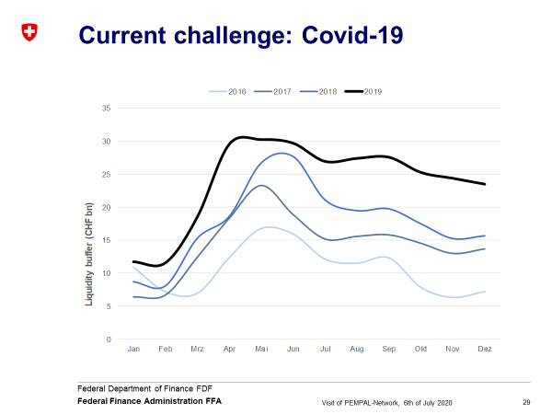
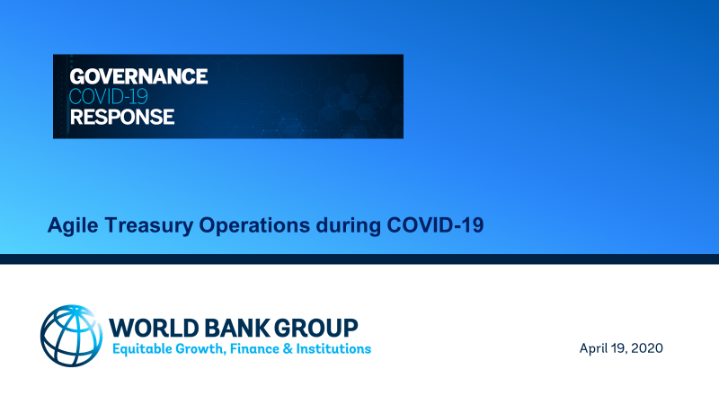

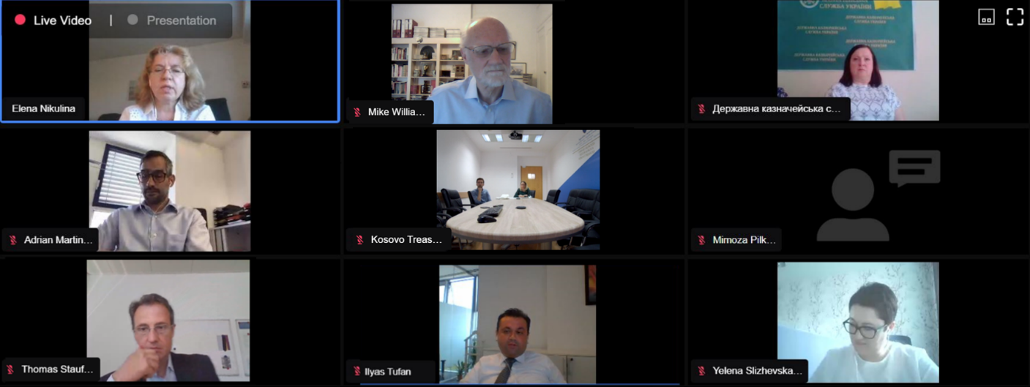
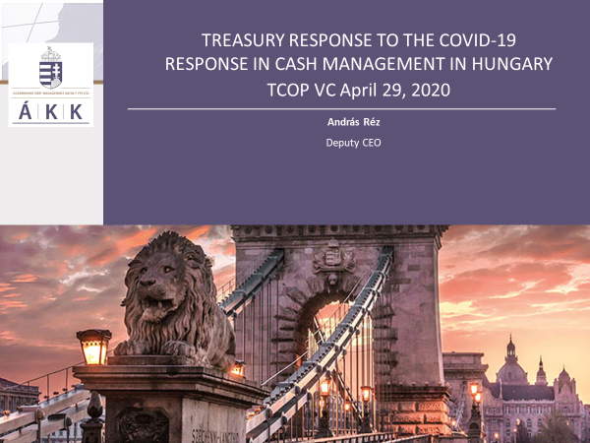

Slide 8
Tematska skupina za upravljanje novčanim sredstvima
11. veljače/februara 2021.
Predstavljanje dokumenta WB-a „Upravljanje gotovinskim sredstvima – Na koji način zemlje provode dobre prakse?”
20. listopada/oktobra 2021.
28. rujna/septembra 2022.
Pozvani stručnjaci komentirali su rezultate Ankete o jedinstvenom računu riznice i izradi projekcija TCOP-a za 2021.
Anketa o JRR-u i upravljanju gotovinskim sredstvima te izradi projekcija u zemljama članicama PEMPAL-a – diskusija o nacrtu izvješća
31 sudionika iz 14 zemalja
38 sudionika iz 13 zemalja
Anketa o JRR-u i upravljanju gotovinskim sredstvima te izradi projekcija u zemljama članicama PEMPAL-a – pokretanje
25 sudionika iz 11 zemalja
Održane zajedno sa Zajednicom prakse za rashode javnog sektora i upravljanje financijama WB-a;
Gruzija: Uspostava JRR-a i upravljanje bilancom JRR-a

Slide 9
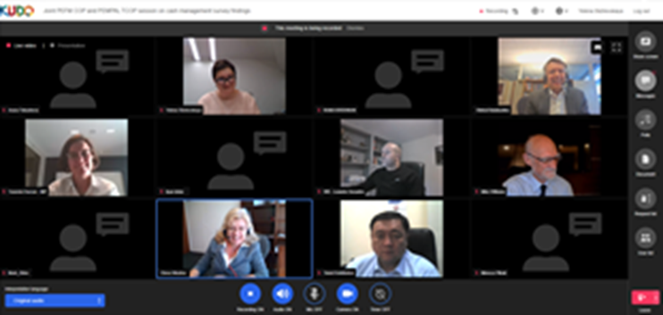
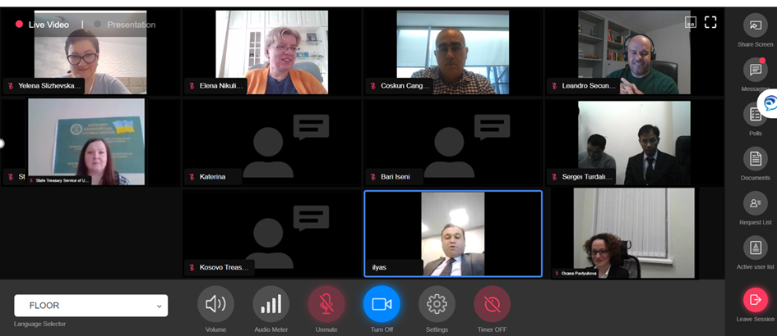
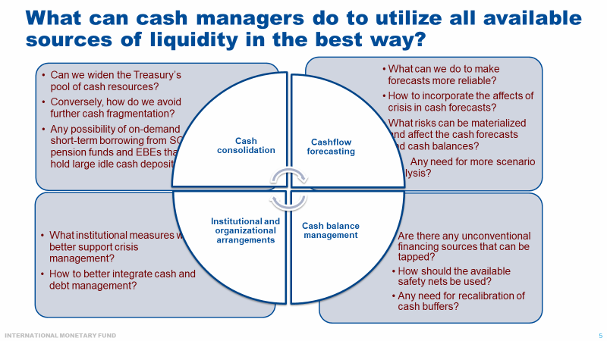
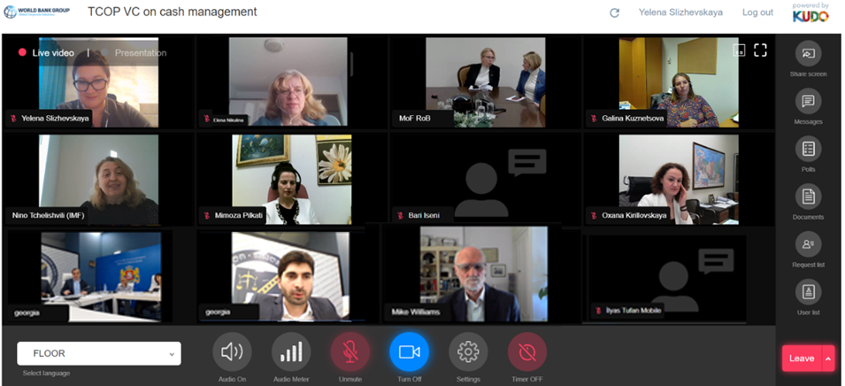

Slide 10
Tematska skupina za upotrebu informacijskih tehnologija u poslovanju riznice -1
13. listopada/ oktobra 2020.
Novosti iz zemalja o napretku IT-a tijekom pandemije COVID-19 (daljinski pristup sustavima za osoblje riznice, integracija sustava, digitalni potpis, upravljanje e-dokumentima)
19. studenoga/novembra 2020.
Albanski integrirani informacijski sustav financijskog upravljanja: arhitektura, osnovna funkcionalnost i ključne integracijske veze između informacijskog sustava riznice i drugih modula
10. prosinca/ decembra 2020.
Prezentacija novog proizvoda znanja na temu Optimizacija dizajna jedinstvenog računskog plana članovima Zajednice prakse Svjetske banke za informacijske sustave financijskog upravljanja i grupe GovTech Global Solutions Group.
26 sudionika iz 10 zemalja
37 sudionika iz 10 zemalja
83 sudionika iz 35 zemalja
Pregled programa izgradnje kapaciteta korejske Službe za informacije o javnim financijama (KPFIS).

Slide 11
Tematska skupina za upotrebu informacijskih tehnologija u poslovanju riznice -2
15. travnja/ aprila 2021.
(zajedno s tematskom skupinom za PSA)
Konsolidacija financijskih izvještaja državnog proračuna od strane Riznice Kazahstana
18. studenoga/ novembra 2021.
Upoznavanje s radom korejske Službe za informacije o javnim financijama (KPFIS).
64 sudionika iz 14 zemalja
54 sudionika iz 11 zemalja i više od 34 promatrača
Pilot projekt strukture Jedinstvenog računskog plana u Bjelarusu
Upravljanje ugovorima u dBrainu
Korejski integrirani informacijski sustav za upravljanje financijama (dBrain) i očekivane mogućnosti njegove sljedeće generacije

Slide 12
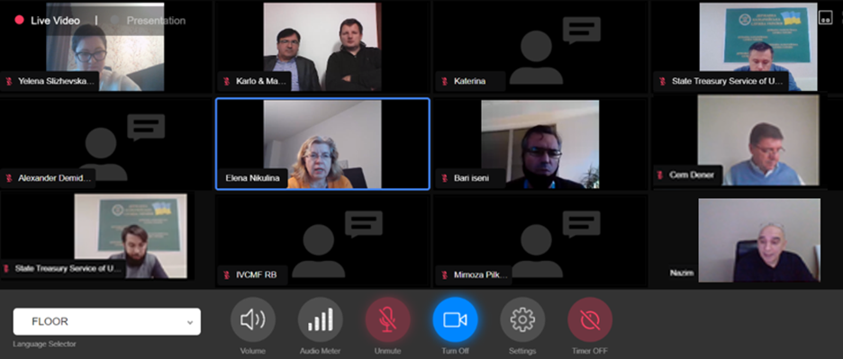
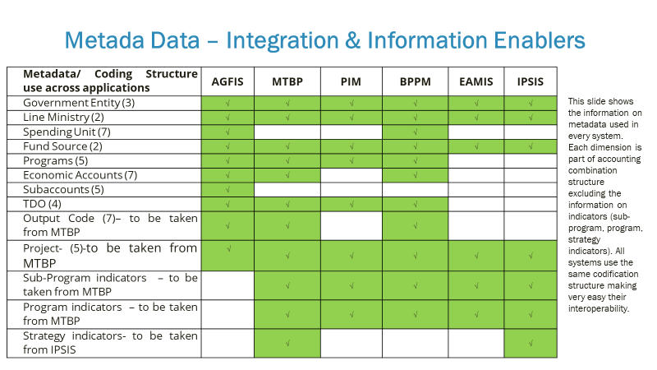
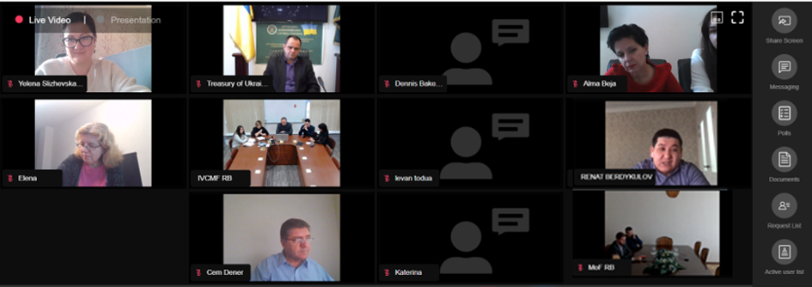


Slide 13
Tematska skupina za računovodstvo u javnom sektoru
9. veljače/ februara 2022.
Upoznavanje s rezultatima pilot projekta centraliziranog računovodstva i izvještavanja na razini federalne vlade (Rusija) i pristupom Federalne riznice integraciji sustava, pružanju standardnih informatičkih rješenja itd.
15. travnja/ aprila 2021.
(zajedno s tematskom skupinom za IT)
Konsolidacija financijskih izvješća državnog proračuna od strane Riznice Kazahstana
4. lipnja/ juna 2020.
Predstavljanje novog proizvoda znanja na temu Optimizacija dizajna računskog plana (RP) i prikupljanje komentara zemalja članica za izradu završnog dokumenta
Pilot projekt strukture Jedinstvenog računskog plana u Bjelarusu
64 sudionika iz 14 zemalja
48 sudionika iz 12 zemalja
29 sudionika iz 10 zemalja
Diskusija o tome kako su nacionalne riznice prilagođavale RP-ove za praćenje prihoda i potrošnje u vezi s pandemijom COVID-19

Slide 14
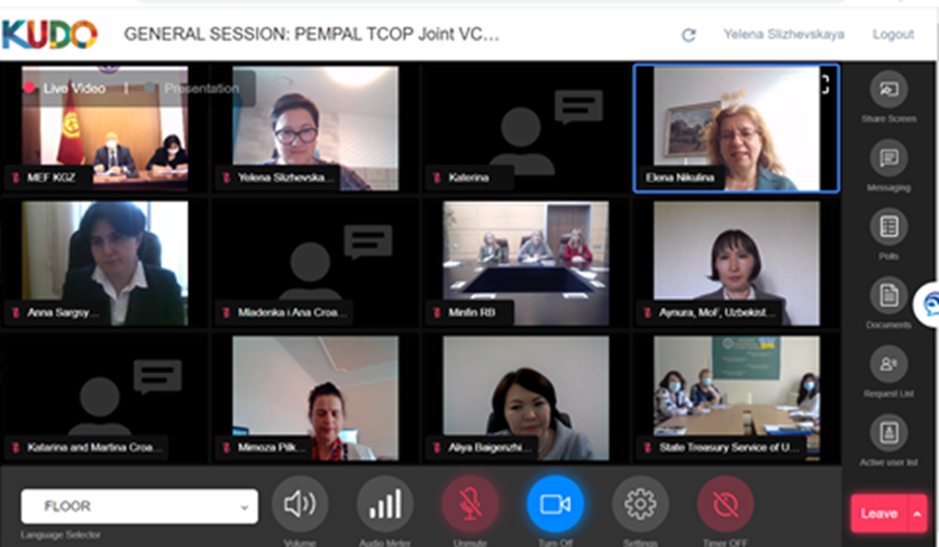
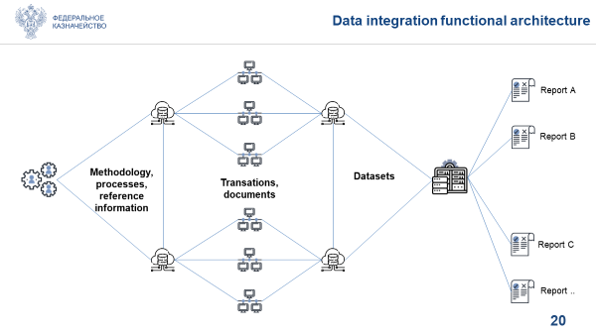

Slide 15
Niz virtualnih godišnjih plenarnih sjednica TCOP-a (1. – 9. lipnja/juna 2021.)
Opći ciljevi skupa
Omogućiti članovima TCOP-a razmjenu operativnih iskustava iz razdoblja koronavirusne bolesti COVID 19, prepoznavanje naučenih lekcija i diskusiju o posljedicama koje navedeno ima na daljnji razvoj sustava i procesa riznica.
Ključni krajnji rezultati
1. lipnja/juna: Više rukovodstvo podijelilo je mišljenja i iskustva o tehnološkim i organizacijskim prilagodbama, kao i transformacijskom utjecaju pandemije na poboljšanje poslovanja riznice
Sudionici
Više od 100 sudionika iz 16 zemalja, stručnjaci MMF-a i Svjetske banke
9. lipnja/juna: Međunarodno iskustvo u osiguravanju transparentnosti i odgovornosti u odgovorima na COVID-19. Pristupi zemalja PEMPAL-a praćenju i računovodstvu hitnih mjera te izvještavanju o njima.
3. lipnja/juna: Trendovi u upravljanju gotovinskim sredstvima i izrada projekcija
7. lipnja/juna: Transformacijska uloga informacijskih tehnologija u osiguravanju kontinuiteta poslovanja riznica tijekom pandemije.

Slide 16
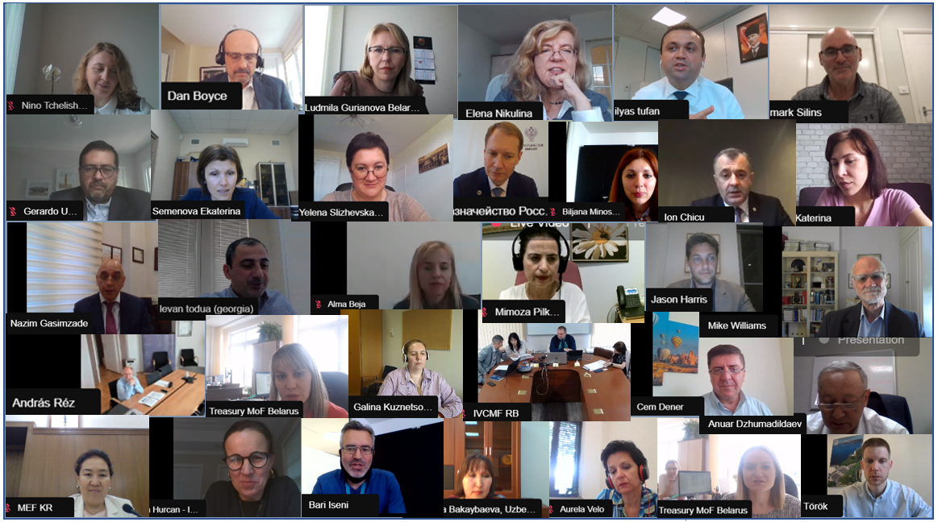

Slide 17
Proizvodi znanja
Izvještaj o rezultatima ankete o jedinstvenom računu riznice i praksama izrade projekcija u zemljama članicama PEMPAL-a, 2021.
Izvještaj o rezultatima Anketi za 2022. o ulozi i funkcijama vladinih riznica u zemljama članicama PEMPAL-a:
- cilj je ove ankete pružiti pregled funkcija koje obavljaju državne riznice zemalja članica PEMPAL-a te dokumentirati nedavne promjene u opsegu i sadržaju funkcionalnih odgovornosti institucija koje sudjeluju.
- 18 zemalja
u pripremi
Optimizacija dizajna jedinstvenog računskog plana: savjeti za stručnjake za upravljanje javnim financijama (2020.)

Slide 18
Sudjelovanje na virtualnim skupovima tijekom pandemije

Slide 19
Vanjska procjena programa PEMPAL-a, 2021.
Evaluaciju je naručio Upravni odbor PEMPAL-a te će ona biti uključena u srednjoročni pregled (MTR) strategije PEMPAL-a za razdoblje 2017. – 2022. Temeljila se na postojećim podacima PEMPAL-a stečenima monitoringom, kao i na dodatnim istraživačkim alatima, kao što su razgovori s višim službenicima, mini-studije slučaja zemalja i anketa članova mreže.
Razgovori su vođeni s 11 viših službenika, uključujući članove Izvršnog odbora TCOP-a, a 48 članova TCOP-a sudjelovalo je u anketi članova provedenoj putem interneta. Studije slučaja zemalja TCOP-a izrađene su za Bjelarus, Gruziju, Moldovu i Uzbekistan.
U evaluaciji je istaknut opseg funkcija riznice koji je obuhvaćen radom TCOP-a, u odnosu na BCOP i IACOP, te da je češća upotreba videokonferencija prije pandemije bolesti COVID-19 pomogla članovima da se bolje prilagode novoj virtualnoj stvarnosti.
Dokazi prikupljeni ovom evaluacijom u općenitom smislu ukazuju na to da trenutačan model PEMPAL-a funkcionira vrlo dobro te stvara vrijednost za zemlje članice, regiju i donatore uz relativno niske troškove. Prilagodbe koje su Zajednice prakse uvele kako bi se pokrile teme povezane s upravljanjem javnim financijama za vrijeme pandemije koronavirusne bolesti COVID-19 bile su od velike važnosti za članove.

Slide 20
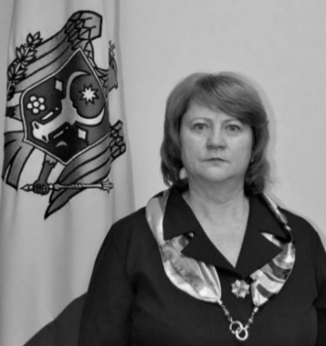
Naš gubitak
Jedan od ključnih članova TCOP-a bila je gđa Angela Voronin. Gđa Voronin preuzela je vođenje riznice Moldove još 2007. godine, a mreži PEMPAL se pridružila od samog početka programa. Izvršnom odboru TCOP-a pridružila se 2012. te je 2017. ponovno izabrana za predsjednicu, a svoju je dužnost obavljala do iznenadne smrti 2020. Angelina stručnost, predanost radu i posvećenost konceptu učenja od kolega pridonijeli su oblikovanju TCOP-a i razvoju mreže koja je postala jednim od najuspješnijih primjera inicijativa za učenje od kolega na regionalnoj razini.

Slide 21

Daljnji koraci
Potvrditi tematske prioritete TCOP-a za nadolazeće razdoblje i prikupiti prijedloge za buduće aktivnosti TCOP-a (tematska anketa!)
Pripremiti TCOP-ov Akcijski plan za FG 2024.
  utvrditi konkretne teme za aktivnosti sljedeće godine
  utvrditi lokaciju i raspored skupova uživo, uključujući za plenarnu sjednicu TCOP-a 2024.
  Proširenje rukovodstva TCOP-a
  (dostupno mjesto u Izvršnom odboru)

Slide 22
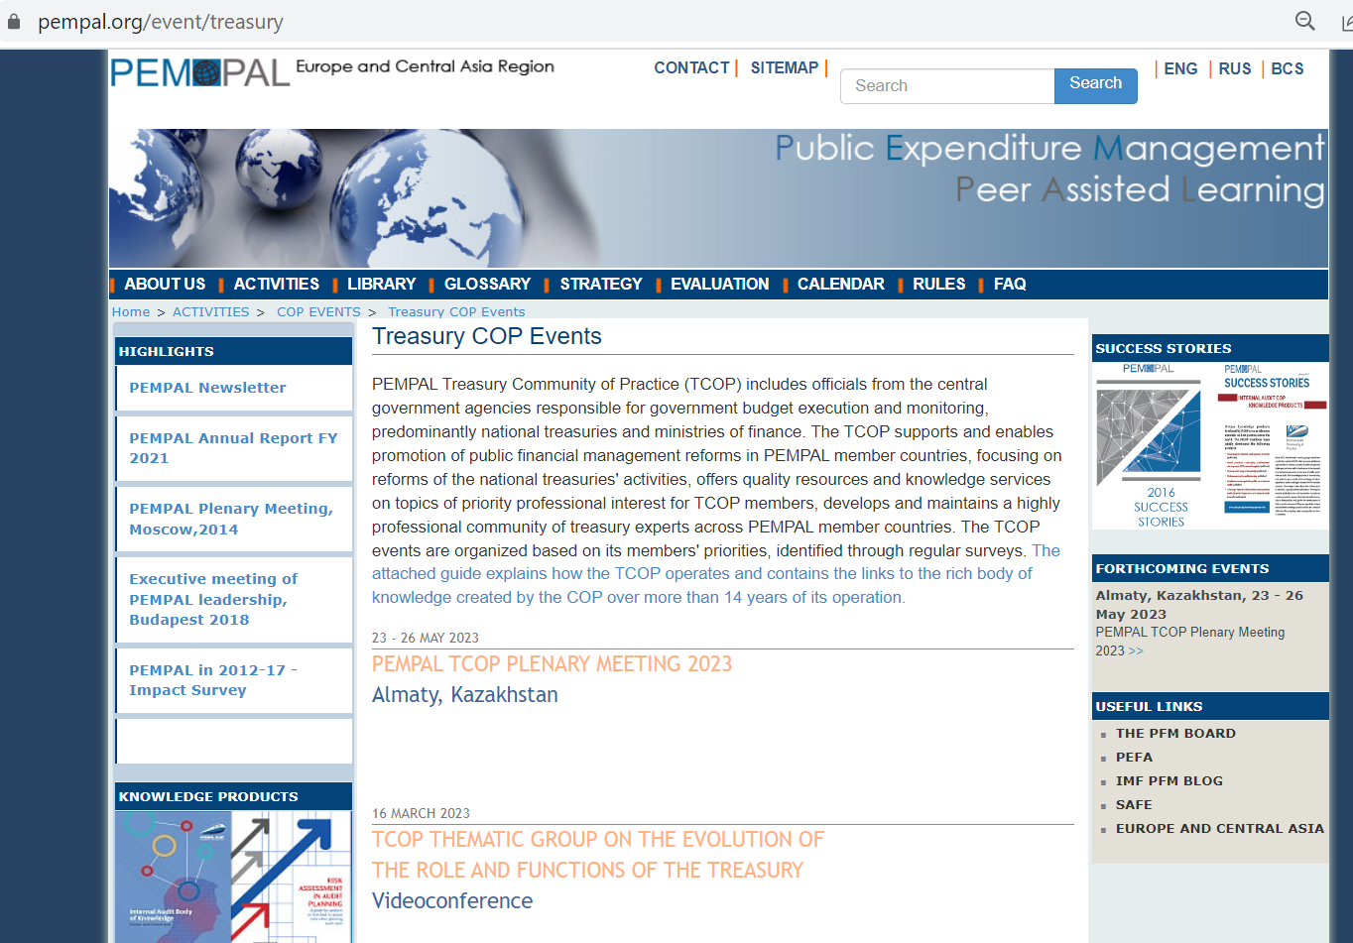
Informacije o aktivnostima TCOP-a

